Slide 1
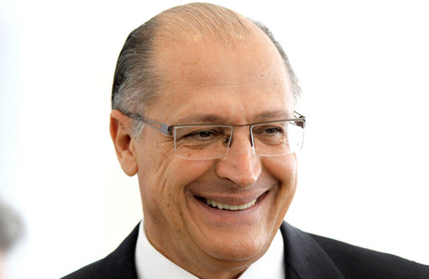
Geraldo Alckmin
PSDB-SP
27%

Slide 2
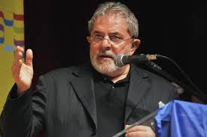
Lula
PT-SP
20%

Slide 3
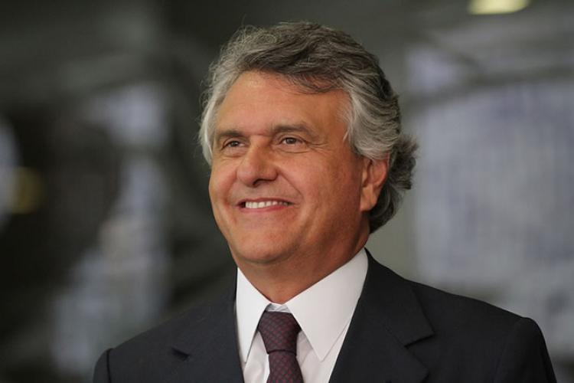
Ronaldo Caiado
DEM-GO
7%

Slide 4
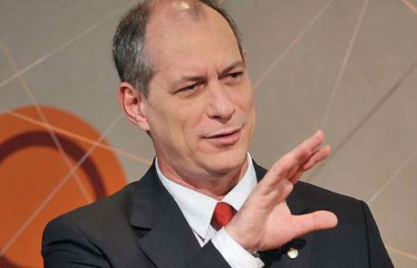
Ciro Gomes
PDT-CE
4%

Slide 5
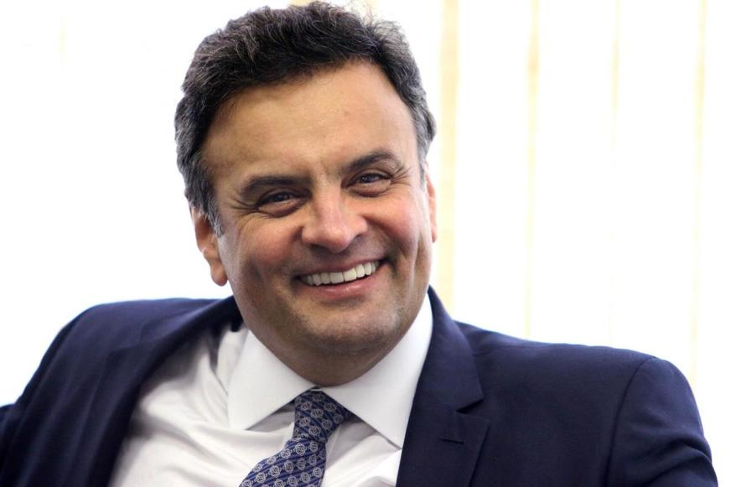
Aécio Neves
PSDB-MG
2%

Slide 6
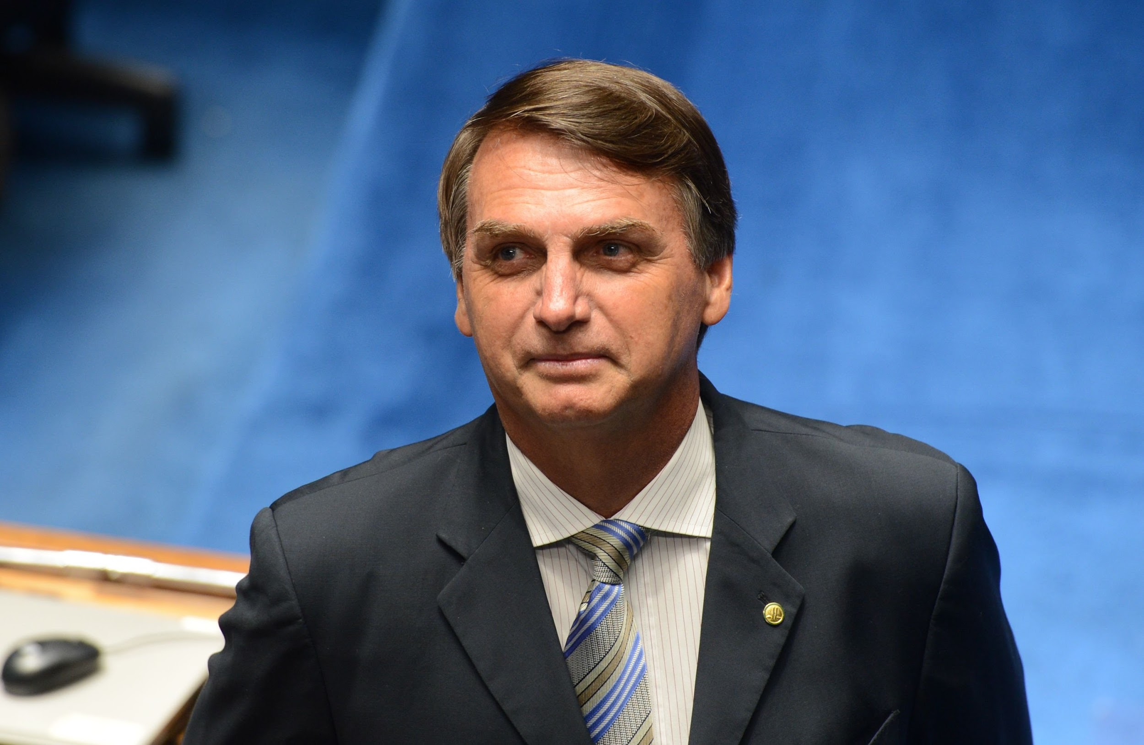
Jair Bolsonaro
PSC-RJ
2%

